Slide 1

Meditake
복약 관리 프로젝트
IT융합학부
스마트IT보안 전공
김나연, 이정민, 허세진

Slide 2
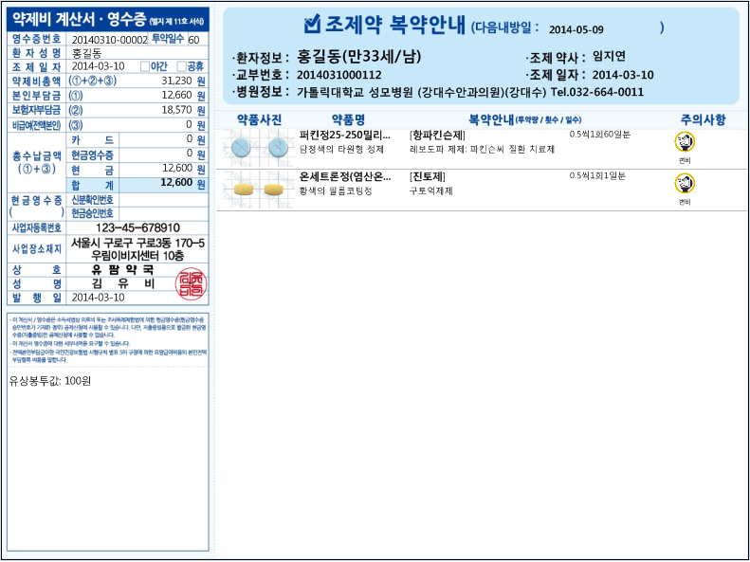

Prescription Text Parser

Slide 3
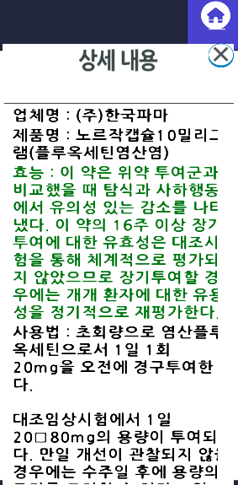
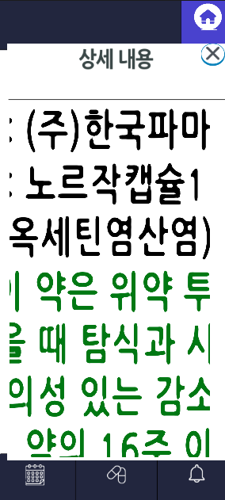
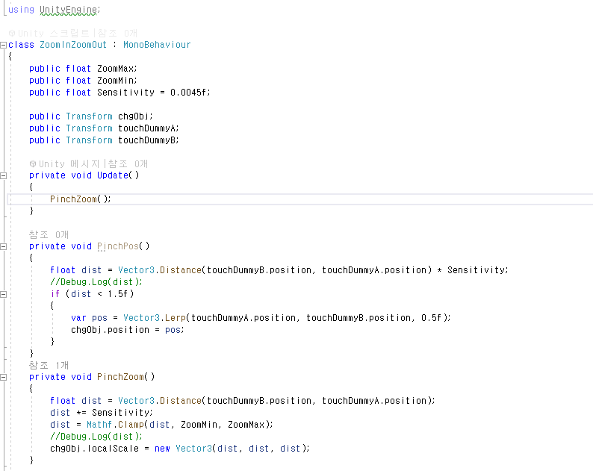
텍스트 확대 / 축소

